Slide 1
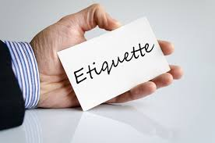

Slide 2
Etikett
Mark Twain: „Van az alázatnak az a foka, ami már hivalkodás.”
Tudni illik, mi illik, avagy illek-e illeni amit hiszünk?

Slide 3
A JELSZÓ: JÓÉRZÉS
Az etikett az emberi jóérzés közvetítésnek szabályrendszere. Olyan mint a nyelvünk, változik és idomul hozzánk nap mint nap, ezért az etikett nem olyan egzakt mint a matematika. Gyakran változik, módosul és cserélődik.
A tisztelet és a becsület megadásának módja, a jóérzés közvetítése, kölcsönös öröm.
Ezt ne feledjék soha:
A helyes etikett win-win alapon működik: öröm minden résztvevő számára.

Slide 4
Köszönés szóban
Napszakra utalunk Európában
Jó napot, reggelt stb. (mi hiányzik?)
Az angol 12:00-ig amúgy reggelt kíván, máshogy és máshogy állnak ehhez a népek
Spanyolban hasonló: Buenos dias (jó napot) után buenos tardes (jó délutánt)
Kivétel a vallási jellegű köszönések és bizonyos szakmák: (bányászok: jó szerencsét).
Hölgyeknek: kezét, vagy kezi csókolom (a kezeit csókolom helytelen, rossz német fordításból ered)

Slide 5
Érdekes ékes anyanyelvünk: a szimpla csókolom már bizalmaskodó
Csókollak drága Klárám (magánélet)
Az etikett nem bonyolult pontosan azért, mert amennyiben a lelkünket finomra hangoljuk, a szabályok érthetőek és kristálytiszták lesznek.
Nem az a nehéz, hogy a udvariasak legyünk, hanem az, hogy ne essünk a ló túloldalára.
Egy köztes állapotot kell találni, ahol a tisztelet még nem hivalkodó alázat.

Slide 6
ARANYASZABÁLY
ELŐRE KÖSZÖN
A férfi a nőnek!
(21. század ide vagy oda, ebben a régióban nem olyan erős ez a vonal még, mint pl. Skandináviában)
A fiatalabb az idősebbnek.
A beosztott a főnöknek.
(egyházi etikett szerint ettől eltérhetünk, ahogy sokszor az életben is)
A belépő a bent lévőnek (Mi köszönünk a boltba amikor belépünk).
És ezt csak azért rakom ide, mert bár mindig előre köszönök, mert ez a szabály kikopott, mint az úttest háború után:
A diák a tanárnak! ☺

Slide 7
Kalapemelés: ma már senki nem hord kalapot, de sapkát annál inkább. Köszönéskor illene levenni és vállig emelni.
Meghajolni azt hisszük nem szoktunk, de manapság is a tiszteletteljes „előre dőlés” enyhe meghajlással ugyanúgy szokás, ha belegondolnak. Az ember ugyanis önkéntelenül meghajol, ha olyan emberrel találkozik akire valami miatt felnéz, vagy akitől fél.
Ha köszönünk, fel kell kelni ülő helyzetünkből: a férfi feláll ha idősnek, hölgynek köszön, ha fiatalabb köszön az idősebbnek stb.
De vannak határok, melyeket megint csak a jó érzésnél kell meghúzni: ha ki be járunk egy szobából, nem kell felpattanni 5 percenként stb.

Slide 8
KÉZFOGÁS
Fegyvertelenség jele, ősi köszöntési forma.
Régen még annak kellett nyújtani a kezét akinek köszöntek, ma már lazábbak ezek a szokások, de viszonozni mindig kell a kézfogást, hacsak nem szeretnénk valakit szándékosan megbántani.
A kézfogás rövid, nem túl erős, nem túl gyenge mozdulat, mely közben stabil eye-contact van jelen.

Slide 9
BEMUTATKOZÁS
Mondjuk meg az üdvözlés után a teljes nevünk. Ne becenevünket, se csak a keresztnevünket. A figyelem tisztelet, a kölcsönös figyelem feltételezése nem hiányosság: higgyünk benne, hogy a személy, akinek bemutatkozunk figyel ránk, érdekli a teljes nevünk, így mi is jobban tudunk figyelni ő rá. A 21. századi pulzáló, rohanó világban, igen kevés nagyobb ajándékot tudunk adni egy másik embertársunknak mint az őszinte figyelem.
Ha hivatalos helyiségbe lépünk be, pl. titkárság, dékáni hivatal stb., akkor érdemes elmondunk kik vagyunk: Gipsz Jakab vagyok a Fifi és Kuku Kft.-től…

Slide 10
BEMUTATÁS
Mások nevét helyesen kell kiejteni, akkor is ha külföldi: soha nem magyarítunk semmit (nálunk is ciki szépen beszélni egyébként az angolt eredeti kiejtéssel, de valójában az a ciki, hogy magyarul ejtjük az angol szavakat). (Pl. sztyudent kárd.)
Telefonálás során mindig bemutatkozunk, nem csak udvariatlan, de borzalmasan idegesítő is, amikor valakiből harapófogóval kell kihúzni, hogy kicsoda, akár a hívó, akár a hívott fél részéről merül fel ez az otrombaság. Ha nem tudjuk ki hív: teljes név stb.
(Tipp: a hangunkon hallatszik a testhelyzetünk: fekve ne telefonáljunk ha szeretnénk valakit megtisztelni, mert hallatszik, ahogy az is hallatszik, ha mosolygunk).

Slide 11
BEMUTATÁS
Van akinek nem kell bemutatkozni: pl. Donald Trump és Kim Dzsongun találkozásakor tisztában voltak vele ki kicsoda, de valószínűleg Justin Bieber és Justin Timberlake is eltekinthet a bemutatkozástól egy buliban.

Slide 12
BEMUTATÁS
Kétoldalú tárgyalások: szervező mindenkit bemutat az érdemi tárgyalás előtt.
Sokoldalú tárgyalásokon nem mutatunk be mindenkit, van névtábla, vagy amikor felszólal valaki maga bemutatkozik.
Társaságban (házibuliban, karanténbuliban, persze ezen utóbbi köztudomású, hogy nem is létezik): házigazda, háziasszony mutatja be a vendéget.
Kit kell kinek bemutatni? : a fiatalabbat az idősnek, férfit a nőnek stb., de nyilván van kivétel. Ismét: a jó érzés, az alázat képes tökéletesre hangolni a tanult etikett alapjait lelkünkben.

Slide 13
Szituációs gyakorlat: Házibulit rendezünk kaliforniai otthonunkban, ahol megdöbbenve tapasztaljuk, hogy Bruce Willis és Will Smith nem ismeri egymást.
Az egyenlő tisztelet követelménye megköveteli a következő módot pl.: Mr. Willis, kérem engedje meg, hogy bemutassam Mr. Smitht. (Így a bemutatott is tudja, hogy kinek mutatják be, méghozzá azonnal).
Egy ilyen esetben nem kell elismételni a saját nevem, ha már elhangzott. Teljesen felesleges.

Slide 14
MEGSZÓLÍTÁS (pici történeti áttekintés, pont az unalom határát súrolva)
A XVI. Században a tegezés volt még az általános, persze számtalan megszólítási forma tartozott hozzá: Uram, Úrhölgy, Tekintetes…, de akkor is: a hagyományos ősi megszólítás a magyaroknál a tegezés volt.
Kegyelmedből lett a kend (Rákóczi Ferenc még így szólítja Bercsényi hadvezérét, de gyorsan változik, 1763-ban már a köznépet hívják kendnek).
A Bécsi Udvar és a nyugati nyomás hatására alakul ki a magázódás.
A 17. században már létezik egyébként a maga szó, de gorombáskodásra használják, ahogy ma is igen pejoratív lehet
ÖN: Széchenyi István.

Slide 15
MEGSZÓLÍTÁS (pici történeti áttekintés, pont az unalom határát súrolva)
Hála az istennek volt egy Széchenyi István Grófunk, aki azon túl, feltalálta nekünk a hitelt, illetve megismertette velünk, tett még egy csodát: kitalálta az Ön szót (1833, Stadium c. művében).
1848-ban találjuk ki a polgártársakat.
Az elvtárs rossz szájízű lett, a kommunizmus miatt, pedig kevés lényegre törőbb megszólítás van.

Slide 16
MEGSZÓLÍTÁS MA
Férfi: Úr, Uram.
Hölgy: Hölgy, Asszonyom, Kisasszony. (bár az asszony megillet mindenkit egy kor után, könnyen lehet olyan éle e megszólításnak mely csúnyán belevág a tiszteletteljes kommunikációba, ezért használjuk az aduászt: hölgyem).
ÖN - MAGA – TE
E megszólításoknak társadalmilag elismert rangjuk van.
Az Ön a legudvariasabb, nem nyúlhatunk mellé vele, személy szerint csak ezt használom.
Maga: köznapi formula, nem sértő, de ez a befogadótól is függ.

Slide 17
TEGEZŐDÉS, HONNAN VAN?
A tegeződés a servus humillimus sum, latin kifejezésből származik, jelentése legalázatosabb szolgája. Na most, ebből lett a szervusz.
A tegeződésnek nincsenek szabályai a közhiedelemmel ellentétben, ajánlhatja nő és férfi is, de megint vissza kell nyúlni az adu ászhoz: a jóérzés vezesse a kezüket. Értelemszerűen ne ajánljunk tegeződő bratyizó viszonyt oktatónknak, a dékánnak vagy Barack Obamának ha esetleg erre jár.
Hivatalos környezetben azonban ne essenek a ló túloldalára és ne tegezzenek valakit megkülönböztetően: pl.: János tudja…

Slide 18
MEGSZÓLÍTÁS MA HIVATALOS KÖRNYEZET
Két lehetőség kínálkozik:
Név és udvariassági kitétel,
Rang és udvariassági kitétel.
Tehát például Elnök Úr!, vagy Kis Úr!

Slide 19
TÁRSALGÁS MIT KERÜLJÜNK HIVATALOS KÖRNYEZETBEN TARTALMI SZEMPONTBÓL
Van, hogy megszakad a hivatalos tárgyalás és ekkor egyfajtaképpen önmagunk diplomatájaként kell eljárniuk:
Nem beszélünk: keresetről, családi és magánügyekről, megélhetési forrásokról és vagyoni helyzetről, „hacsak nem illik oda”. Tudják, hogy értem.
Jelen nem vélő személyt soha nem illetünk negatív kritikával.
Véleményünket és tisztességünket mindig tartsuk meg, de soha ne tiszteletlenségig.

Slide 20
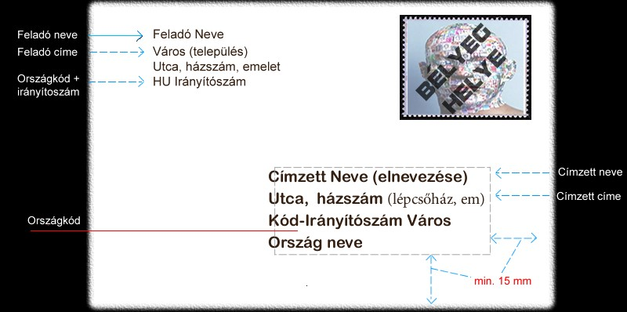
HIVATALOS LEVÉL (címzés)

Slide 21
